Slide 1



WORKSHOP
ESP8266

Slide 2
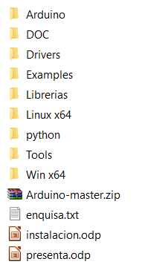

ARDUINO + CORE PRECOMPILADO
ARDUINO + CORE PRECOMPILADO
sudo adduser $USER dialout
ARDUINO + CORE PRECOMPILADO

Slide 3
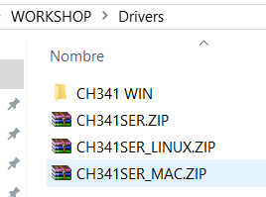

DRIVERS USB-TTL CH341

Slide 4
INSTALACION
ESP8266
ONLINE

Slide 5
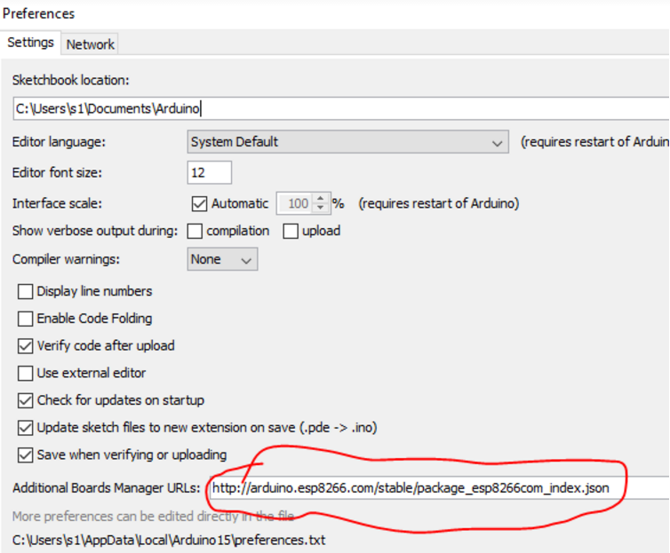
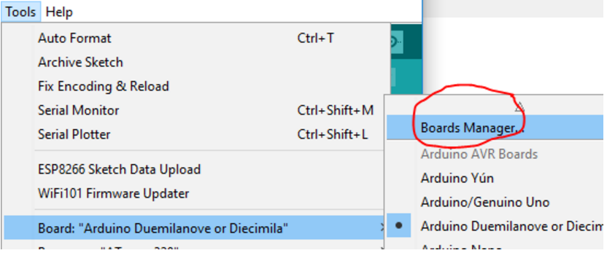
ARDUINO CORE ESP8266
Arduino→ Preferences http://arduino.esp8266.com/stable/package_esp8266com_index.json

Slide 6
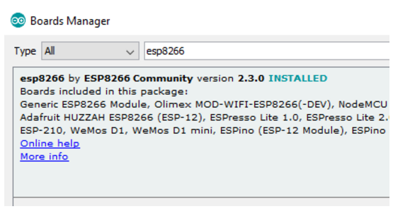
Lo instala de forms local para cad usuario en:
C:\Users\s1\AppData\Local\Arduino\packages\
→ \esp8266\hardware\esp8266\2.3.0\libraries

Slide 7
INSTALACION
ESP8266
OFFLINE

Slide 8
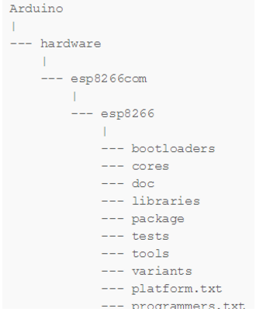
https://github.com/esp8266/Arduino.git
Go to Arduino directory
cd hardware
mkdir esp8266com
cd esp8266com
git clone https://github.com/esp8266/Arduino.git esp8266
Download binary tools (you need Python 2.7)
cd esp8266/tools
python get.py
ImportError: No module named requests
C:\Program Files (x86)\Arduino\hardware\espressif\esp32\tools>
c:\Python27\Scripts\easy_install -U requests
python get.py
Restart Arduino

Slide 9
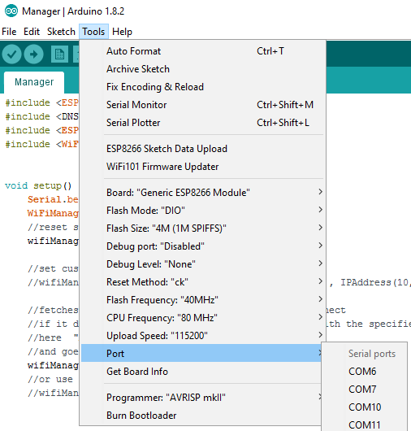

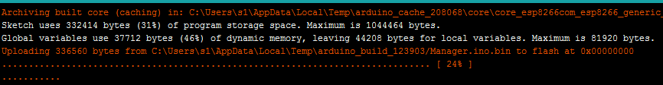
FLASH
Dejar pulsados
RESET + FLASH
Cuando compile (Blanco)
SOLTAR RESET
DEJAR FLASH PULSADO 5sec

